Slide 1
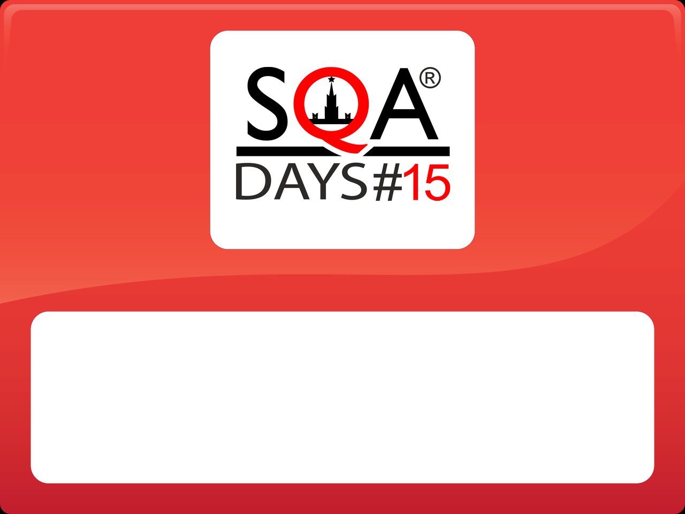
Тестирование User Acceptance.
Типы Бизнес-пользователей
Никита Иванов. ООО «Перфоманс лаб»

Slide 2
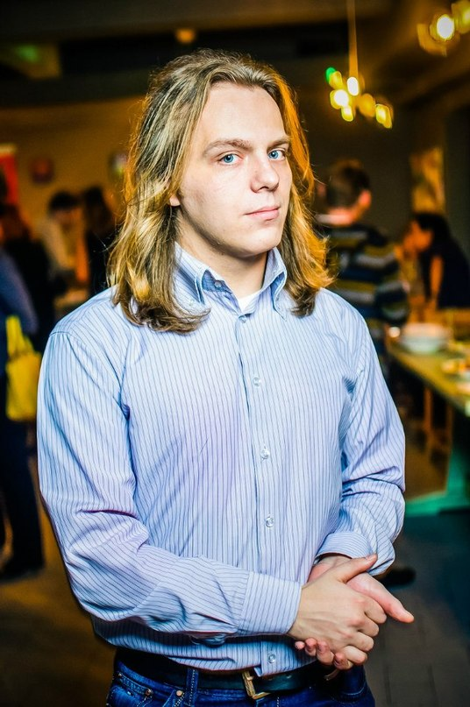
О себе:
Иванов Никита
Ведущий инженер
по качеству
3,5 года в тестировании
Notes:
Представься, Никит

Slide 3
План доклада
Что такое UAT и зачем он нужен?
Какие бывают Бизнес-пользователи?
Какие плюсы и минусы при работе с каждым типом?
Что за проблемы встречаются и как их решить?
_________________
Подведем итоги.
Вопросы и ответы.
Notes:
Итак, сегодня мы с вами разберем что же такое УАТ, зачем он нужен, когда его следует проводить. Познакомимся с бизнес-пользователями, разберем основные типы бизнес-пользователей, принимающих участие в УАТе, оценим из плюсы и минусы, а так же поговорим об основных проблемах и способах их решения. В конце доклада мы подведем итоги и я отвечу на ваши вопросы.

Slide 4
UAT –Что это?
UAT – пользовательское приемочное тестирование, проводимое конечными пользователями системы с целью принятия решения о выпуске продукта.
Зачастую бизнес-пользователей на протяжении всего UAT сопровождают тестировщики
Notes:
Что же такое УАТ? UAT – пользовательское приемочное тестирование, проводимое конечными пользователями системы с целью принятия решения о выпуске продукта. Дело в том что полноценно работу функционала будь то доработка или что-то новое сможет оценить лишь только конечный пользователь. В конце концов ради него он и разрабатывается. Но тестировщик не сможет дать такую оценку, так как он просто не сталкивается с работой функционала в повседневных обязанностях. Зачастую, даже если все сделано по требованиям, с правильной документацией и прекрасным кодом, конечный пользователь все равно может быть недоволен какими-то недочетами, о которых не подумали заранее. УАТ тестирование сможет дать необходимую оценку

Slide 5
UAT – Когда?
Идея пришла
Анализ проведен
Функционал разработан
Установлен на тестовую среду
Проведены необходимые настройки
Проведено функционально тестирование
UAT
Notes:
Когда же следует проводить УАТ тестирование? Эта пирамида идет от идеи до самого УАТа. Конечно, бизнес-пользователей не следует отвлекать от их работы по вопросам разработки и первоначального тестирования. Поэтому, только после анализа, после окончания разработки ПО, установки на тестовую среду, проведения всех необходимых настроек и интеграции и после функционального тестирования тестировщиками можно начинать УАТ

Slide 6
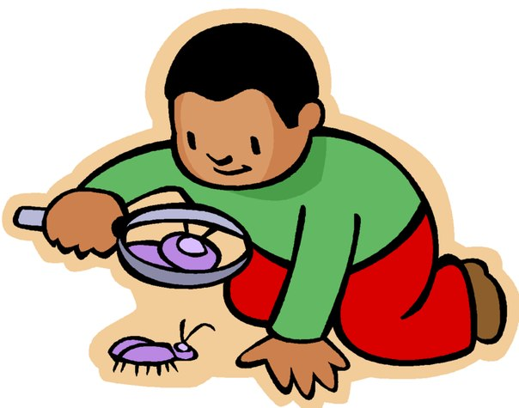

UAT – Кто?
Бизнес + Тестировщик
Notes:
Для проведения хорошего УАТ тестирования требуется крепкий тандем из представителя Бизнеса и сопровождающего тестировщика. Для Бизнес-пользователя новый функционал неизвестен и тестировщик может ввести его в краткий курс дела. Для тестировщика бизнес-пользователь может рассказать о ранее неизвестных тонкостях работы на продуктиве и поделится опытом, благодаря которому он может улучшить свои навыки и модель тестирования в будущем.

Slide 7
Типы Бизнес-пользователей
Новичок
Молния
Эксперт
Случайный зритель
Notes:
Опираясь на свой опыт все бизнес-пользователи делятся на 4 основных типа : Новичок, молния, эксперт и случайный зритель. У каждого есть свои плюсы и минусы. Именно об этом я вам и собираюсь рассказать.

Slide 8
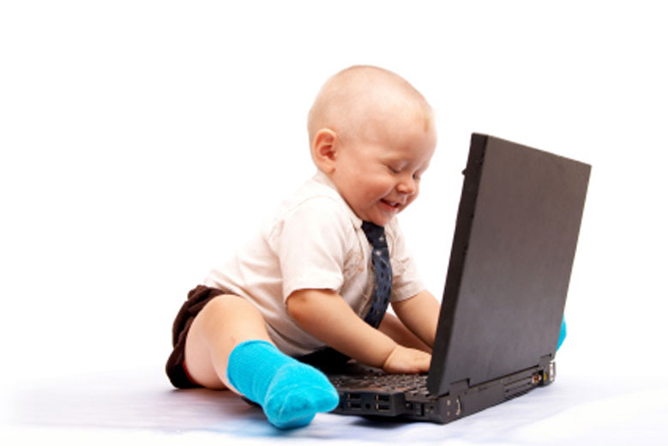
Тип 1 – Новичок или «Я не знаю что делать»
Notes:
Первый тип – Новичок, или Я не знаю что делать.

Slide 9
Тип 1 – Новичок или «Я не знаю что делать»
Плюсы
Доверяет тестировщику
Не требует ненужных углубленных проверок
Хочет быстрее все узнать
Минусы
Не знает как работает обычный функционал
Слишком доверяет тестировщику
Тратит время на тестирование на время обучения
Notes:
Бизнес-отделы бывает очень заняты и на УАТ тестированию отправляют обычно нового сотрудника, в надежде что поработав на тестовой среде с функционалом он быстрее узнает как и с чем работает весь отдел. У новичков есть свои плюсы – они доверяют тестировщику и не считают что тестировщики все сделали неправильно, они не требуют каких-либо углубленных проверок не заложенных в модели тестирования и не рекомендованных аналитиками, они гиперактивных и прямо таки алчны до знаний, хотят быстрее все узнать. Однако как и у всех новичков у них есть большой минус – они парой вовсе не знаю как работать с функционалом. Им приходится объяснять все вплоть от азов работы с ПО на максимально упрощенном языке, потому что к лексике функционала они еще не привыкли. Бывает приходится буквально часами висеть на телефоне и говорить им куда тыкнуть мышкой чтобы «оно» заработало. Из-за этого время, выделенное на хорошее УАТ тестирование тратится тестировщиками на обучение таких сотрудников. Это конечно в будущем, даже может и ближайшем принесет пользу, однако тестирование не должно заниматься вопросами обучения. И конечно же на счет доверия. Такие пользователи СЛИШКОМ доверяют тестировщикам. Они верят всему, даже если тестировщик ошибается

Slide 10
Тип 1 – Новичок или «Я не знаю что делать»
Проблемы
Низкое качество UAT
Медленная скорость UAT
Дополнительные ресурсы
Решения
Закладывание небольшого срока на обучение
Усиленная дополнительная проверка тестировщиком во время UAT
Постоянная личная связь
Notes:
Исходя из этих минусов мы можем сказать о проблемах – Низкое качество УАТ и незапланированные траты ресурсов на обучения бизнес-пользователя. К сожалению, в этом варианте кроме как закладываться на дополнительные трудозатраты в тех же временых рамках иного решения нет. Так же потребуется дополнительная усиленная проверка тестировщиком во время УАТа, где тестировщик должен представить себя бизнес-пользователем по максимуму и предугадать все возможные проблемы. И конечно же придется постоянно держать личную связь, лучше всего телефонными звонками, чтобы максимально увеличить скорость проведения

Slide 11

Тип 2 – Молния или «оно не работает, сами ищите, где и что – мне некогда»
Notes:
Второй тип – Новичок, или оно не работает, сами ищите, где и что – мне некогда

Slide 12
Тип 2 – Молния или «оно не работает, сами ищите, где и что – мне некогда»
Плюсы
Опытный пользователь функционала
Быстро проводит тестирование
Минусы
Слишком занятой
Не хочет помогать решать проблемы
Не понимает смысла UAT
Notes:
Второй тип имеет хороший плюс – он опытный пользователь. Его не нужно вводить в курс дела, максимум направить на новый фукционал. Он быстро первый раз берется за дело и находит нетривиальные проблемы. Однако встретив первую проблему данный тип бизнес-пользователей,иногда даже не известив о ней, полностью отказывается от продолжения проведения УАТа в дальнейшем и требует дать ему готовый функционал без ошибок и идеально работающий. Мы то понимаем что это не возможно, но он строптивится. На вторую итерацию данный тип заходит неохотно, жалуясь что у него слишком много другой работы и нет времени на всякие ваши тестирования. Этот тип не понимает основного смысла и цели УАТ, он не хочет сделать себе лучше в будущем, потратив время сейчас.

Slide 13
Тип 2 – Молния или «оно не работает, сами ищите, где и что – мне некогда»
Проблемы
Требует идеального функционала
Не желает решать проблемы в диалоге
Не хочет продолжать УАТ
Решения
Разумные доводы
Эскалация
Notes:
Из минусов следует что основные проблемы с таким типом пользователей будут когда они будут просить идеального функционала, когда не будут хотеть помогать решать проблемы в диалоге и упорно отказывается продолжать УАТ, вызывая риски сроков поставки. Первоначальным решением будет только разумные доводы, попытка достучаться до человека и обьяснить необходимость этой работы. Возможно иногда следует польстить ему и сказать что без него никак не справиться – часто это срабатывает. При продолжении байкота УАТ-тестирования не следует тратить время на долгие разговоры а заходить с друго стороны – эскалировать проблему на координатора, куратора и вышестоящее начальство. Такой довод срабатывает всегда

Slide 14

Тип 3 – Эсперт или «а вы проверяли стоя на голове?»
Notes:
Трети тип – Эксперт, или а вы не проверяли стоя на голове?

Slide 15
Тип 3 – Эксперт или «а вы проверяли стоя на голове?»
Плюсы
Очень опытный пользователь
Знает все нюансы
Дает полезные советы по дополнительной проверке
Быстро тестирует
Минусы
Требует много дополнительных проверок
Не доверяет тестировщикам
Notes:
Эксперт – это третий тип, который мы с вами рассмотрим. Обычно это очень опытный пользователь который не первый год работает в компании и знает все тонкости и нюансы работы функционала, порой не только лучше тестировщиков, но даже лучше разработчиков и аналитиков. Он охотно делится своими знаниями и помогает улучшить тестирование. В УАТе тестирует быстро и почти не многословно, изредка указывая на проблемы. Однако как бы ни было все так хорошо, и у этого типа есть свои минусы. Основной минус – такие бизнес-пользователи требуют много дополнительных и зачастую ненужных проверок, обуславливая это тем что «Вдруг через 10 лет в отчете на 7493 строке разойдутся данные». Из-за своего опыта они не доверяют тестировщикам, многих считают не квалифицированными специалистами и предпочитают сами все перепроверять по нескольку раз.

Slide 16
Тип 3 – Эксперт или «а вы проверяли стоя на голове»
Проблемы
Тратят трудовые ресурсы для перестраховки
Решения
Закладывание времени в UAT заранее на дополнительные проверки.
Постоянный тандем
Ранняя передача на UAT
Notes:
Минусов у данного типа мало и они понятны. Однако с проектной точки зрения на дополнительные, непланируемые проверки требуются дополнительные ресурсы, которых зачастую не так много. Оптимальным решением будет только заложить сразу возможные трудовые затраты. Как показывает практика для работы с такими бизнес-пользователями оптимален вариант постоянного тандема, когда один и тот же тестировщик работает с одними и теми же пользователями по задачам одного направления. Еще как один вариант решения – это ранняя передача на УАТ, где то в середине функционального тестирования, указав на известные проблемы – таким образом качество функционального тестирования немного улучшится и будет дополнительный запас времени на УАТ

Slide 17

Тип 4–Случайный зритель или «вы сделайте все и пришлите протокол посмотреть»
Notes:
Четвертый тип или вы сделайте все и пришлите протокол посмотреть

Slide 18
Тип 4 – Случайный зритель или «вы сделайте и пришлите протокол посмотреть»
Плюсы
Знает функционал
Понимает смысл и цель UAT
Минусы
Ленив и не тщателен
Базируется на протоколах
Неохотно начинает UAT
Notes:
Последний из типов – Случайный зритель. Достаточно спорный тип так как в нем многое загадка. Обычно это бизнес-пользователь который уже уверенно знает систему, но не жаждет её улучшить. Он понимает что УАТ делается для него, но считает что достаточно перепроверить тестировщика и это покроет почти все его проверки. Иногда ошибочно считает что целью УАТа является перепроверка тестировщика что он правильно тестирует. Он доверяет тестировщикам и из-за лени или занятости просит прислать протокол тестирования и опирается только на него, изредка открывая фунционал на тестовой среде.

Slide 19
Тип 4 – Случайный зритель или «вы сделайте и пришлите протокол посмотреть»
Проблемы
Пересылка протоколов
Плохая проверка
Решения
Инициативные вопросы от тестировщика к бизнес-пользователю
ALM-системы или ведение протокола
Notes:
Из-за постоянного желания получить протокол тестирования рекомендуется использовать ALM системы с возможностью ведения протокола, или в крайнем случае вести его вручную. Из-за отрицания какой либо проверки этим типом бп фунционала именно как бп – тестировщику нужно как нибудь его растормошить, задавая к примеру инициативные вопросы

Slide 20
Итоги
Типы бизнес пользователей
Новичок
Молния
Эксперт
Случайный зритель
UAT – это важная часть тестирования.

Slide 21
???
Готов ответить
На
Ваши
Вопросы =)

